Slide 1
Социально-значимые заболевания: профилактика и последствия
«Материалы ЕДИ, февраль 2022 г.»
Подготовлено Кравец М.Н., заведующим
здравпунктом УО «Гродненский государственный
университет имени Янки Купалы»

Slide 2
Социально-значимые заболевания
Заболевания данной группы представляют значительную угрозу здоровью населения, наносят колоссальный ущерб для общества, связанный с временной потерей трудоспособности и стойкой утратой трудоспособности(инвалидностью), необходимостью существенных затрат на профилактику, лечение и реабилитацию. Данные заболевания занимают лидирующие позиции в структуре смертности населения, а также ведут к преждевременной смертности.

Slide 3
Статистические данные свидетельствуют о том, что социально значимые заболевания получили большое распространение среди подростков. Молодежь является наиболее уязвимой группой населения, которая быстро вовлекается в эпидемический процесс. Причинами роста социально значимых заболеваний среди молодежи считают социальную дезадаптацию, низкий уровень гигиенических знаний, раннее начало половой жизни. Основные признаки, вкладываемые в понятие социально-значимого заболевания - это массовость заболевания, то есть высокий процент распространения заболевания среди населения, в том числе наличие значительного процента «скрытых» больных в социуме, высокие темпы ежегодного прироста количества больных.

Slide 4
Кроме того, заболевания, относящиеся к данной категории, не только разрушают здоровье и организм человека, но и несут за собой отрицательные социальные последствия: потеря семьи, друзей, работы, средств существования и др.
Характерная черта таких заболеваний заключается в том, что они уносят в основной массе жизни молодежи, людей трудоспособного возраста. Важной особенностью социально значимых заболеваний является то, что если знать, как не заболеть и соблюдать определенные правила, то болезнь можно предотвратить или купировать на ранней стадии заболевания.

Slide 5
В данный перечень вошли:
 болезнь, вызванная вирусом иммунодефицита человека (ВИЧ)
туберкулез,
 вирусные гепатиты В и С,
инфекции, передающиеся половым путем,
коронавирусная инфекция,
сахарный диабет,
злокачественные новообразования,
психические расстройства и расстройства поведения,
сердечно-сосудистые заболевания, характеризующиеся повышенным кровяным давлением.

Slide 6
Болезнь, вызванная вирусом иммунодефицита человека (ВИЧ)
Инфекция ВИЧ, получившая статус "чумы" двадцатого, а теперь уже и двадцать первого века. За последние 24 года ВИЧ стал причиной смерти свыше 25 миллионов человек, войдя в число опасных для общества социально значимых заболеваний. ВИЧ распространяется высокими темпами и характеризуется невероятной изменчивостью — на сегодняшний день науке известно более 40 тыс. вариантов его генома, что затрудняет исследования ученых в области поиска эффективных препаратов против этой инфекции. В данный момент в мире не существует лекарств, способных полностью вылечить больного ВИЧ. установить, каким же образом эта болезнь проникла в человеческую популяцию. ВИЧ-инфекция — это длительно текущее инфекционное заболевание вирусной этиологии, характеризующееся длительным скрытым периодом, поражением иммунной системы, приводящее к состоянию, известному под названием «синдром приобретенного иммунодефицита» (СПИД). Во время СПИДа развиваются вторичные инфекционные и онкологические заболевания, приводящие к смертельному исходу. Профилактические мероприятия включают: защищенный секс, исключение беспорядочных половых связей, исключение употребления наркотиков, соблюдение общей гигиены(не стоит делиться бритвой, зубной щеткой, кусачками для ногтей и другими предметами, которые могут контактировать с маленькими ранкам).

Slide 7
Туберкулез
Это инфекционное заболевание, которое развивается при проникновении в организм туберкулезных бактерий. При этом основной орган, который поражается болезнью - легкие. В некоторых случаях может быть туберкулез мозга и его оболочек, туберкулез костей, суставов, почек, половых органов, глаз, кишечника и других органов. 75% больных туберкулезом составляют люди в возрасте 20-40 лет. Сегодня доказано, что туберкулез в большинстве случаев излечим, если вовремя выявить заболевание и непрерывно принимать противотуберкулезные препараты под контролем врача. Основным методом выявления туберкулеза является флюорографическое обследование.
Инфекции, передающиеся преимущественно половым путем (ИППП)
К заболеваниям, передающимся половым путем относятся: гонорея, сифилис, генитальный герпес, генитальные бородавки (остроконечные кондиломы), бактериальный вагиноз и др. Кроме того, половым путем может передаваться вирусный гепатит, от которого ежегодно погибает большое количество людей. На сегодняшний день заболеваемость ИППП неуклонно возрастает. Врачи фиксируют сочетания разных форм заболеваний, вызываемых одновременно несколькими возбудителями. Социальная значимость заболеваний, передающихся половым путем, заключается в том, что при недостаточном лечении они могут привести к бесплодию, расстройству сексуальной функции у мужчин и к воспалению внутренних половых органов у женщин. Несмотря на то, что 100-процентной профилактики заболеваний, передающихся половым путем, не существует, соблюдение правил личной гигиены, и разумное поведение в половой жизни поможет избежать неприятной встречи с ИППП.

Slide 8
Коронавирусная инфекция — это группа острых инфекционных заболеваний, вызываемых различными серотипами коронавирусов. Характеризуется синдромом общей инфекционной интоксикации и синдромом поражения респираторного тракта, в основном верхних и средних его отделов — носа, глотки, гортани, трахеи и бронхов.
Индийский штамм коронавируса («Дельта​») — это лишь один из сотен разновидностей нового коронавируса. Кардинально он не отличается от китайского и сохраняет всё основные свойства коронавирусов, но, по недостаточно понятным пока причинам, является более заразным, поражает больше молодых людей, чаще приводит к госпитализации и развитию пневмонии. Существующие вакцины оказывают на него тормозящее влияние, но, возможно, чуть меньшей силы.
Новый штамм коронавируса «Омикрон​» впервые обнаружили в ЮАР и Ботсване в ноябре 2021 года. Он стремительно распространяется по всему миру. В омикрон-штамме присутствует более 30 мутаций, что способствует его быстрому распространению. Всего с начала пандемии, за неполные два года, в Беларуси по официальным данным были зарегистрированы 805 651 человек с положительным тестом на COVID-19, большинство из которых выздоровели, а умерло 6 204 пациента.
Пока у людей нет врождённого или приобретенного иммунитета к новому типу коронавируса SARS-CoV-2, поэтому восприимчивы к заболеванию все люди на планете.

Slide 9
Профилактика коронавируса:
воздерживаться от посещения общественных мест: торговых центров, спортивных и зрелищных мероприятий, транспорта в час пик, соблюдать социальную дистанцию,
использовать одноразовую медицинскую маску в общественных местах, меняя ее каждые 2-3 часа,
избегать близких контактов и пребывания в одном помещении с людьми, имеющими видимые признаки ОРИ (кашель, чихание, выделения из носа),
мыть руки с мылом и водой после возвращения с улицы, использовать дезинфицирующие средства,
дезинфицировать гаджеты, поверхности, к которым прикасаешься,
ограничить по возможности при приветствии тесные объятия и рукопожатия.
Вакцинация от КВИ способствует выработке устойчивого иммунитета и препятствует заражению.

Slide 10
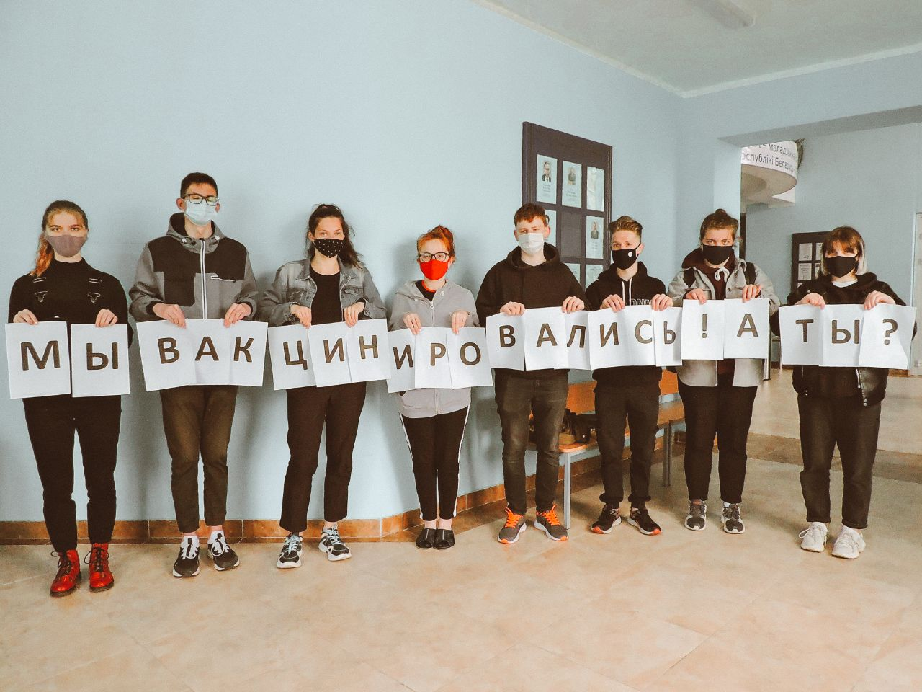

Slide 11
Злокачественные новообразования
Заболеваемость раком во всем мире неуклонно растет. Такая ситуация обусловлена, в первую очередь, ухудшением окружающей среды и образа жизни людей. Сегодня самыми распространенными видами рака медики называют рак легкого, рак желудка и рак молочной железы. Социальная значимость злокачественных новообразований заключается в том, что зачастую диагноз "рак" для людей звучит как приговор. Однако, нужно понимать, что рак — это излечимое заболевание. На начальных стадиях заболевания рак излечивается в большинстве случаев, и поэтому общество должно осознать чрезвычайную важность ранней диагностики. Опасность рака в том, что длительное время он протекает бессимптомно. Многие люди обращаются за помощью к специалистам лишь тогда, когда начинают испытывать физическое недомогание, а происходит это лишь на последних стадиях заболевания. Следует помнить, что слишком позднее установление диагноза существенно снижает эффективность лечения.
К профилактике рака относят:
- отказ от вредных привычек ( курение повышает риск развития рака легкого в 10–20 раз, оно способствует развитию лейкоза, рака ротовой и носовой полости, поджелудочной железы, печени, желудка, шейки матки, почек, толстой кишки и мочевого пузыря),
- избегать длительного пребывания на солнце (ультрафиолетовое излучение приводит к генетическим мутациям и влияет на иммунную систему, подавляя её способность противостоять новым раковым клеткам),
- поддерживать нормальный вес (у людей с ожирением чаще развивается рак молочной железы, простаты, лёгкого, толстой кишки, поджелудочной железы, эндометрия, пищевода и почек), регулярные физические нагрузки, защита от вирусных заболеваний, передающихся парентеральным и половым путем( вирусных гепатитов, вируса папилломы человека, вирус герпеса).

Slide 12
Сахарный диабет
Это заболевание эндокринной системы, обусловленное абсолютной или относительной недостаточностью в организме гормона поджелудочной железы - инсулина и проявляющееся нарушениями углеводного, жирового и белкового обмена. Сахарный диабет относится к числу часто встречающихся заболеваний. Каждые 10-15 лет общее число больных удваивается.
Сахарный диабет опасен своими осложнениями:
ретинопатия (поражения сетчатки глаза при нарушенной микроциркуляции), ведущие к снижению зрения и слепоте, нефропатия (повреждение почек вплоть до развития хронической почечной недостаточности и отказа почек),
нейропатии (повреждение нервной системы, сопровождающееся болями в конечностях, нарушением температурной и болевой чувствительности),
атеросклероз и сужение просвета кровеносных сосудов (инсульт, инфаркт, синдром диабетической стопы (приводит к ампутации нижних конечностей).
Именно осложнения диабета ведут к инвалидизации, снижению качества и продолжительности жизни.
Профилактика сахарного диабета: контроль массы тела, сбалансированное питание, ограничение психоэмоциональных нагрузок, контроль уровня глюкозы крови при наличии среди близких родственников больных сахарным диабетом.

Slide 13
Болезни, характеризующиеся повышенным кровяным давлением.
По данным Всемирной организации здравоохранения, сердечно-сосудистые заболевания являются основной причиной смертности во всем мире — на их долю приходится более половины всех случаев. Опасность артериальной гипертензии заключается в том, что она зачастую протекает незаметно для человека. Нередко симптомы гипертензии человек списывает на простую усталость, не находя в них повода обратиться к врачу. Однако частые головные боли, головокружения, шум в ушах, снижение работоспособности, отеки конечностей могут являться симптомами повышения артериального давления.
Повышенное артериальное давление способствует развитию:
инсульта, инфаркта миокарда, аритмий. почечной недостаточности, поражения сосудов глазного дна с последующим снижением остроты зрения, заболеваний нервной системы (болезнь Альцгеймера, деменция).
Профилактические мероприятия:
- отказ от вредных привычек (курение, злоупотребление алкоголем),
- регулярные физические нагрузки,
- контроль массы тела,
- ограничение употребления поваренной соли до 5 граммов в сутки,
- режим дня(ночной сон 7-8 часов).

Slide 14
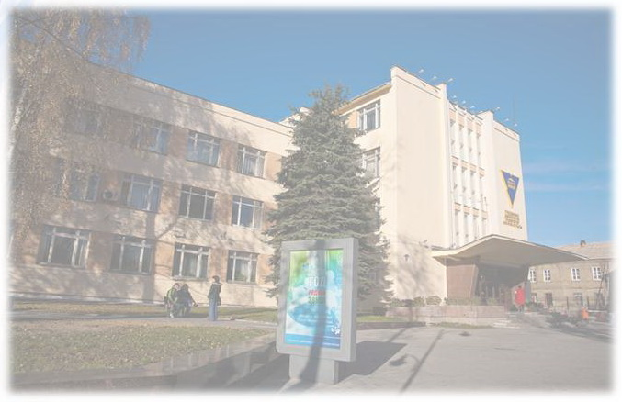
Спасибо за внимание!

